Slide 1
Социальный проект.
“Истинное счастье - в бескорыстном служении”
Заринская СОШ Павлодарского района
Команда:
Участники:
Аусадыкова Карина 8кл.
Росельбаева Амира 8кл.
Мулькибаева Айдана 8 кл.
Руководитель : Иманалиева Н.Т.

Slide 2
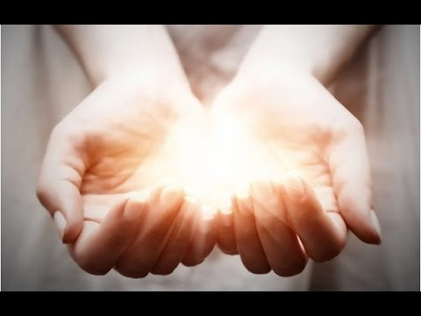
Как стать счастливым?

Slide 3
Наша школа находится в прекрасном селе Заря. Обучается 340 детей . Дети приезжают учиться из сел Бирлик, Жертумсык и Подстепное. Главное чему учат нас в школе это быть Человеком с большой буквы. Уметь жить в согласии с самим собой и обществом. Развивать в себе нравственные качества личности человека .

Slide 4
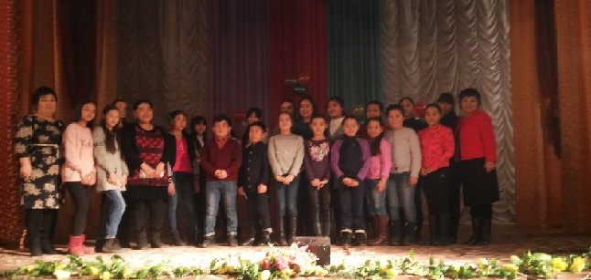
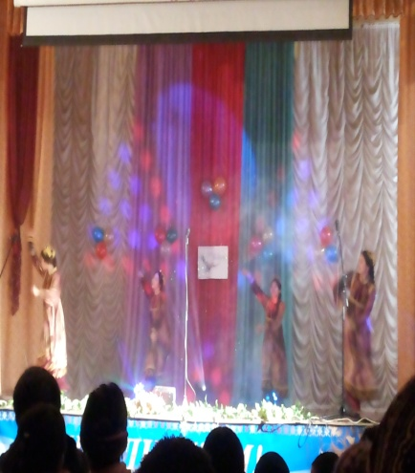
Участие в благотворительном концерте в селе Ямышево, купили 50 билетов на концерт, ученицы танцевальной группы и Кабидолла Дания приняли участие в концерте .Сбор поступил на счет лечения мальчика-инвалида по зрению Оспана Алихана
Люди на свете рождаются разными
И непохожими, своеобразными,
Чтобы других ты смог понимать,
Нужно терпенье в себе воспитать,
Нужно с добром к людям в дом входить,
Дружбу, любовь в своём сердце хранить

Slide 5
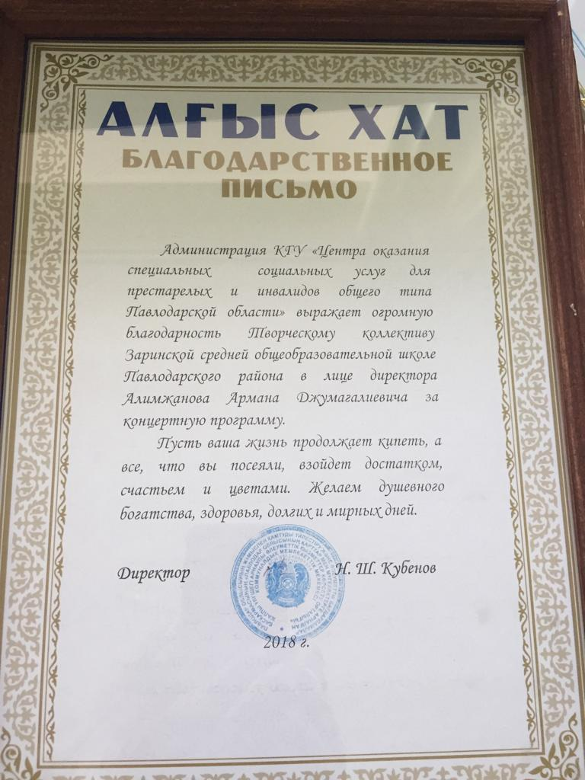
Ежегодно ко Дню пожилого человека при помощи учителя музыки и самопознания мы поздравляем пожилых людей из Центра престарелых людей и инвалидов.

Slide 6
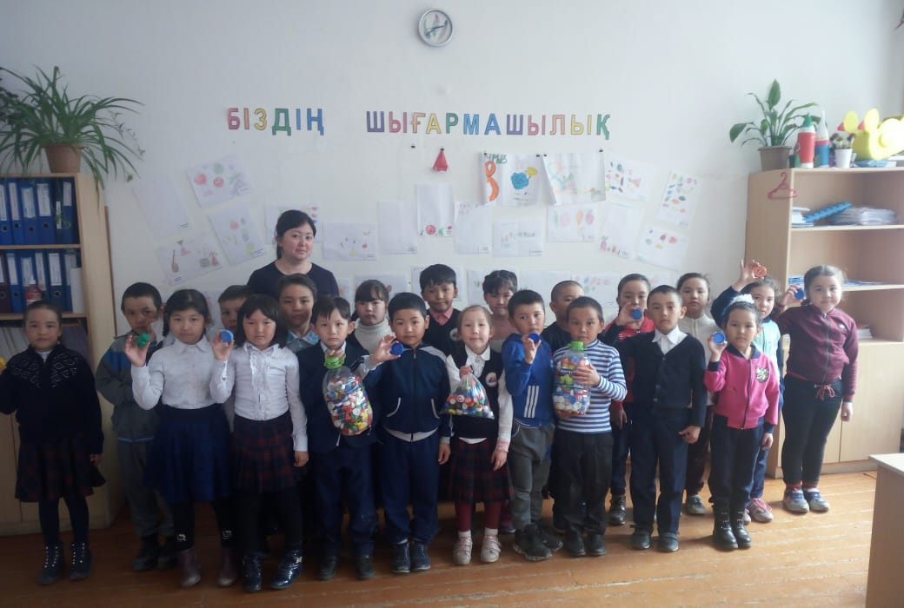
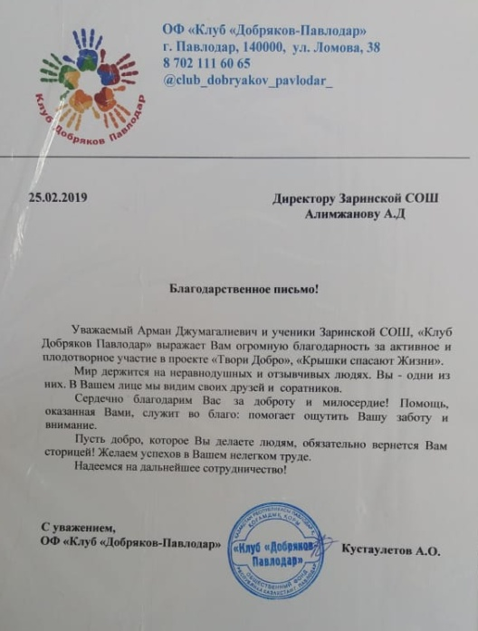
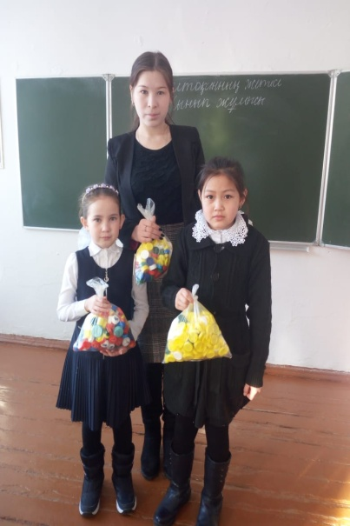
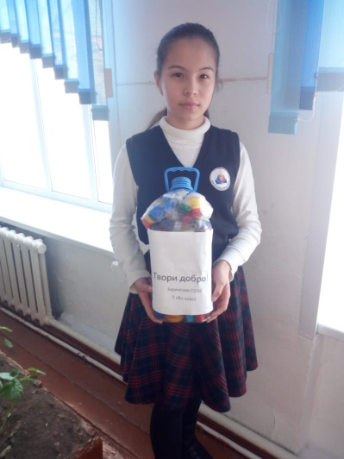
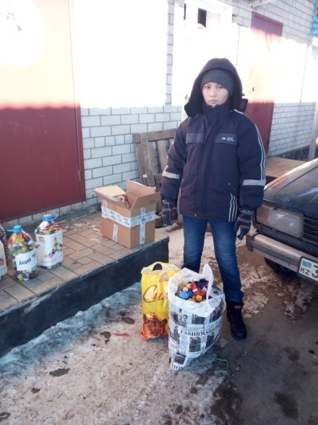
Участие в областной акции «Твори добро»

Slide 7
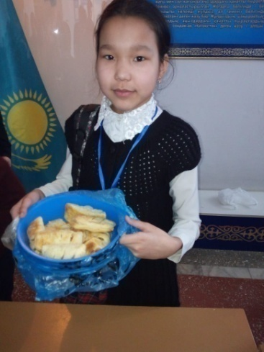
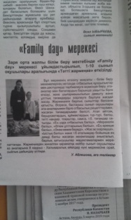
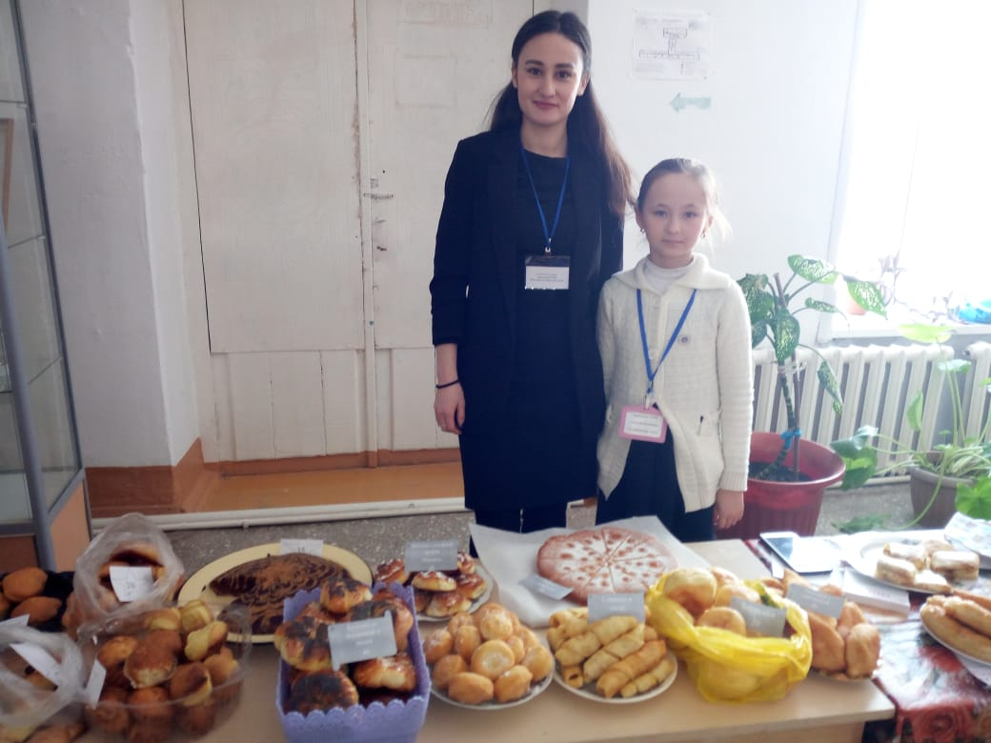
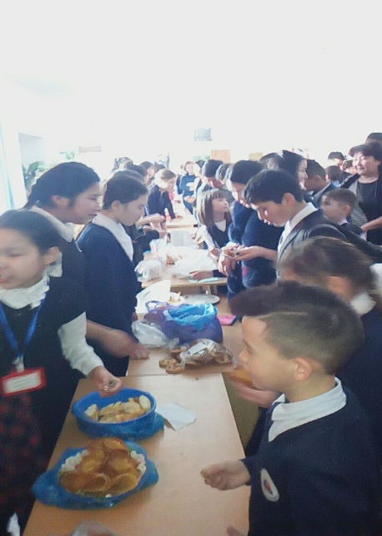
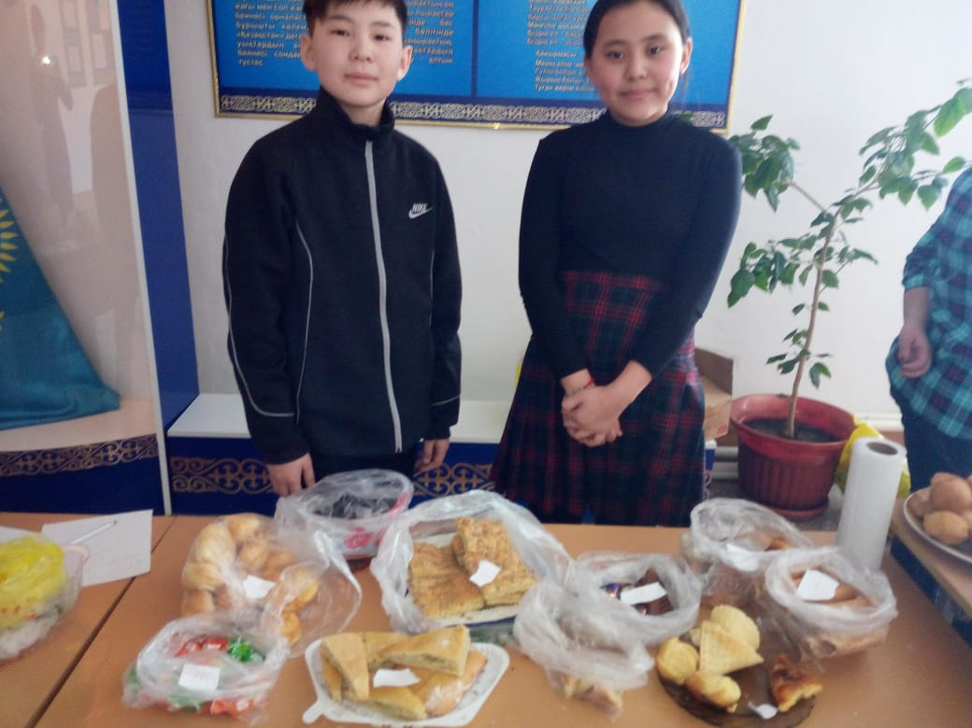
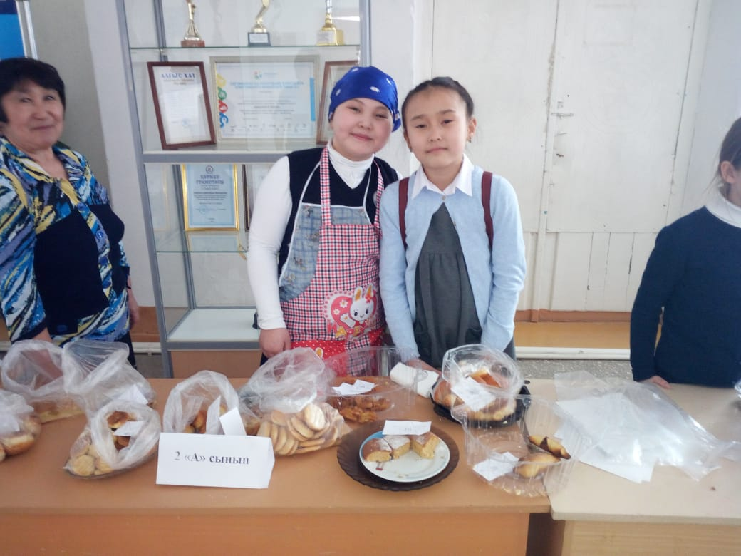
В начале осени в школе проводится «Сладкая ярмарка» средства от которой идут на приобретение канцелярских товаров детям из малообесченных и многодетных семей.

Slide 8
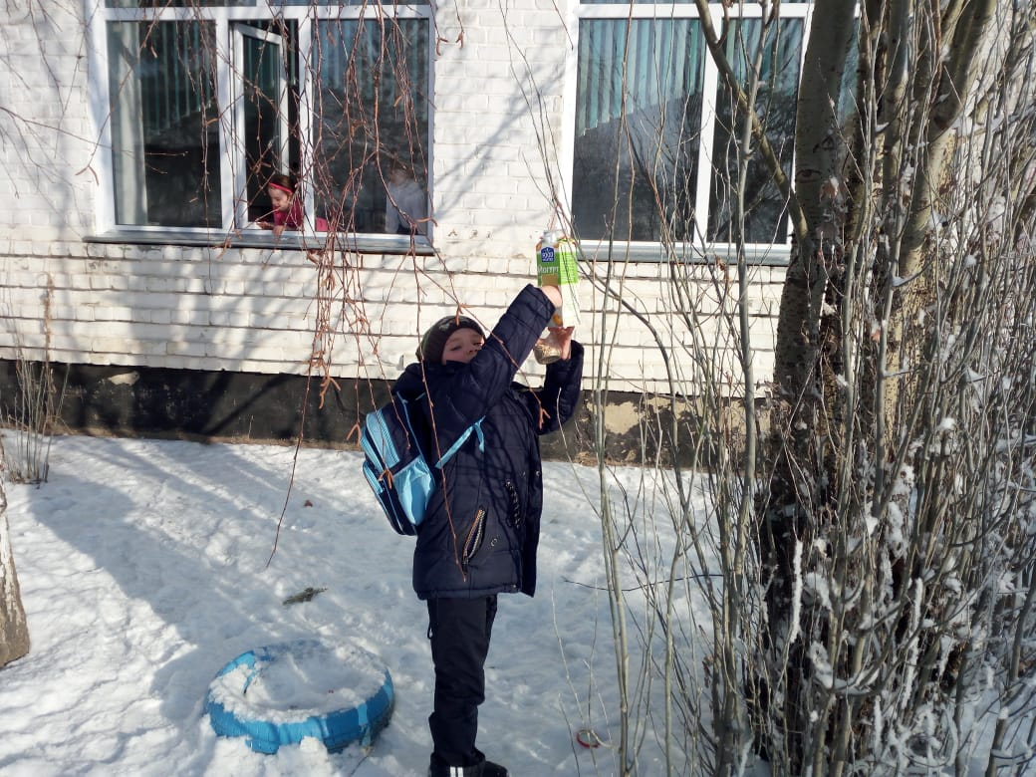
Милосердие не только к людям но и к птицам и животным.

Slide 9
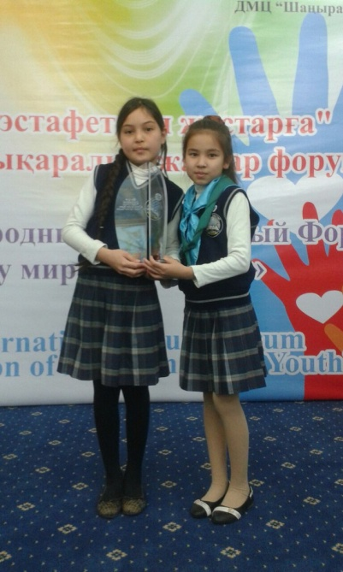
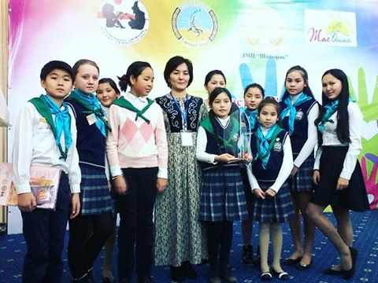

Slide 10
Хотим Вам пожелать!
Будьте терпимее друг к другу.
Добро сильнее злобы и грубости.
Каждый человек нуждается в понимании, сочувствии, душевной теплоте.
Помоги, утешь и поддержи - и мир станет чуточку добрее.

Slide 11
Спасибо!

